Slide 1
机器数与真值
机器数：一个数在计算机中的二进制表示形式。
最高位存放符号，正数为0，负数为1。
十进制+3，字长8位，机器数为：0 0000011
-3，机器数为：1 0000011
8位机器数范围：
1 1111111~0 11111111
即：-127~+127

Slide 2
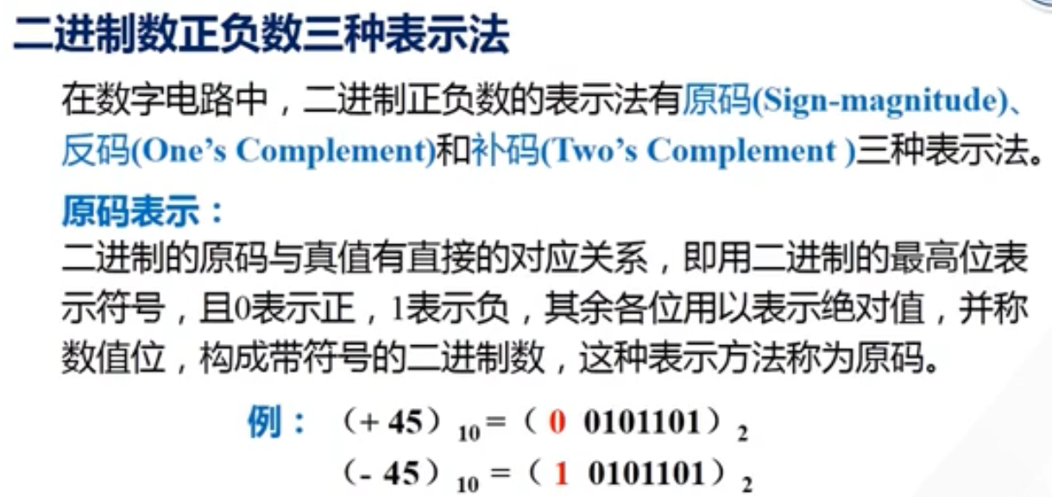
原 码、反 码、补 码

Slide 3
原 码
计算机使用一定的编码方式存储二级制数，原码、反码、补码是机器存储具体数字的编码方式。
原码：符号位+真值的绝对值
第一位表示符号，0表示正数，1表示负数
其余位表示值
[+1]_{原}=0000 0001 [-1]_{原}=1000 0001
8位二级制数范围：
1 1111111~0 11111111
即：-127~+127 原码是人脑最易理解和记忆的表示方式

Slide 4
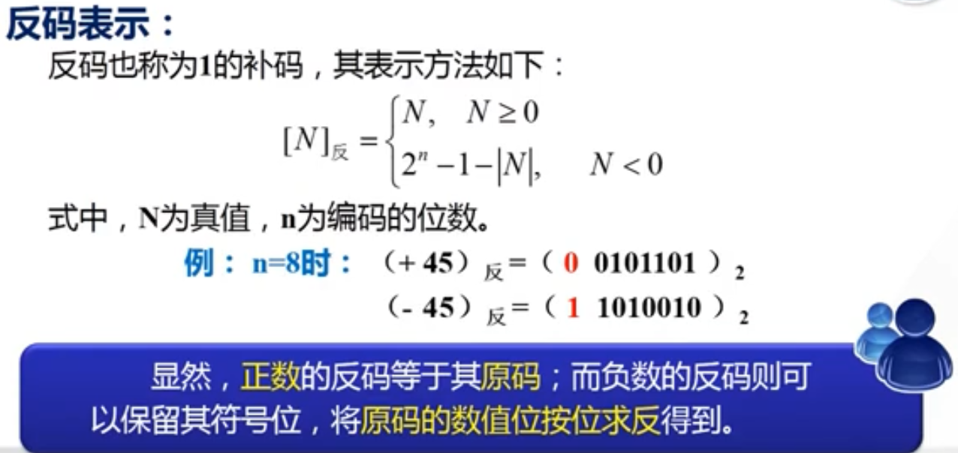
反 码

Slide 5
反码的表示方法：
正数的反码是其本身；
负数的反码是在其原码基础上，符号位不变，其余各个位取反。
[+1]---[0000 0001]_{原}--- [0000 0001]_{反}
[-1] ---[1000 0001]_{原}--- [1111 1110]_{反}
以4位二进制数反码为例：
0000-0111（0-7）表示0--+7；
1110-1000（14—8）表示-1-- -7；
+1---0001，而-1---1110，刚好逐位相反；
0依然是两种表达：0000与1111。

Slide 6
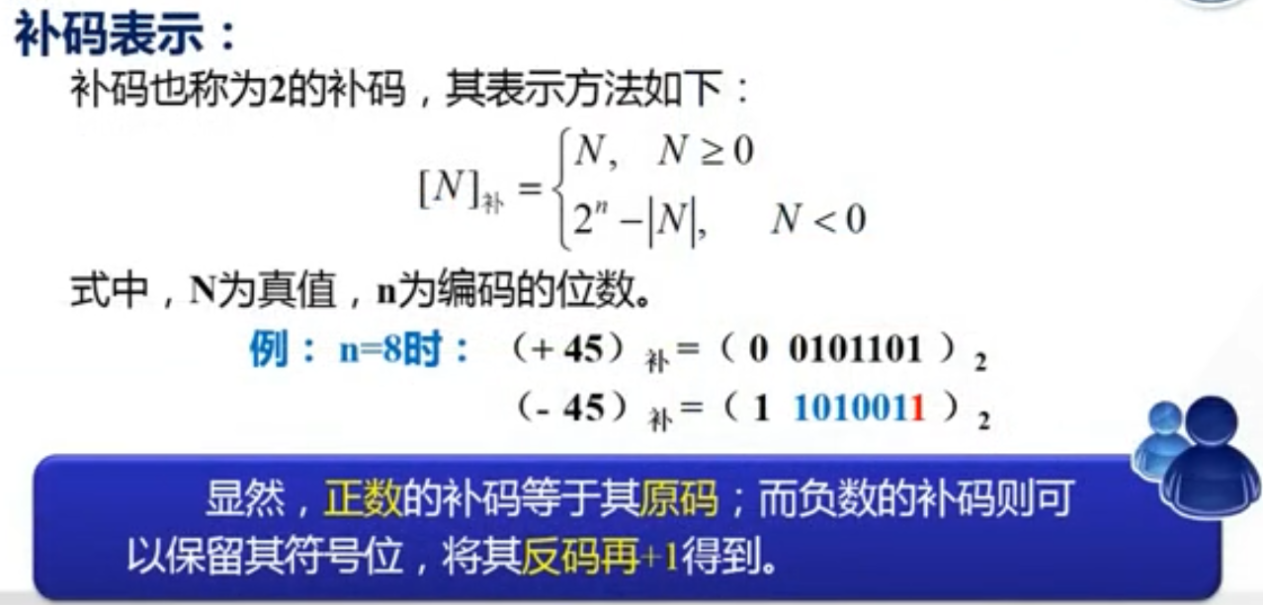
补 码

Slide 7
补码的表示方法：
正数的补码是其本身；
负数的补码是在其原码基础上，符号位不变，其余各个位取反，最后加1（即反码基础上加1）。
[+1]---[0000 0001]_{原} --- [0000 0001]_{反}--- [0000 0001]_{补}
[-1] ---[1000 0001]_{原} --- [1111 1110]_{反}---[1111 1111]_{补}

Slide 8
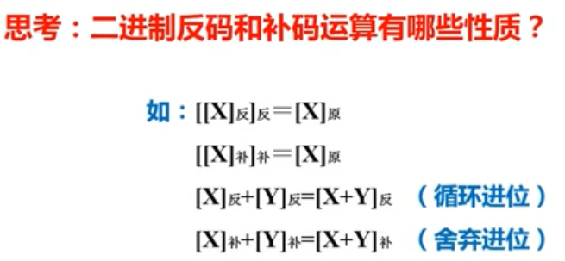

Slide 9
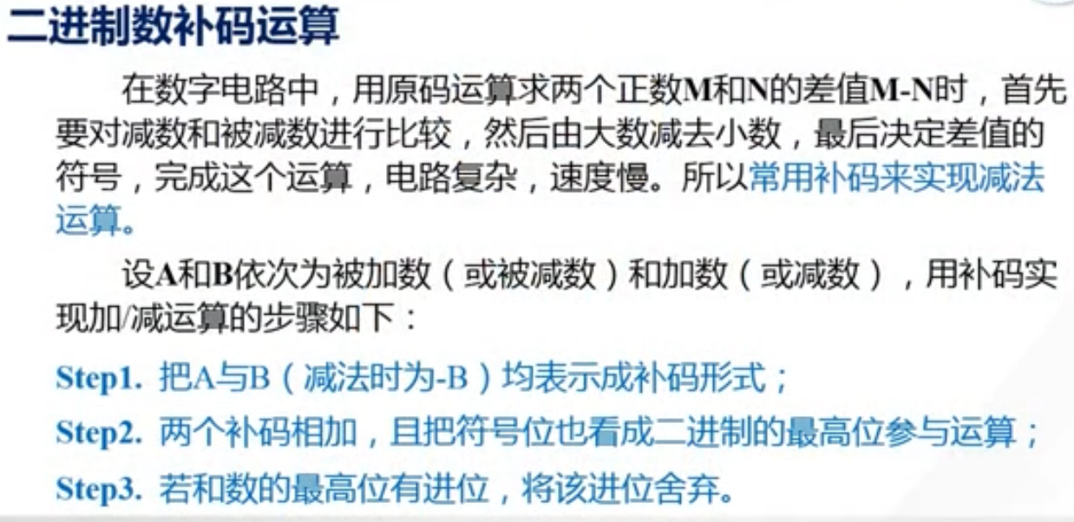

Slide 10
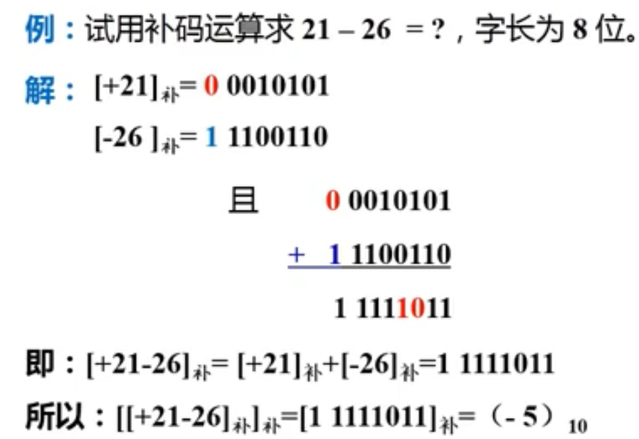

Slide 11
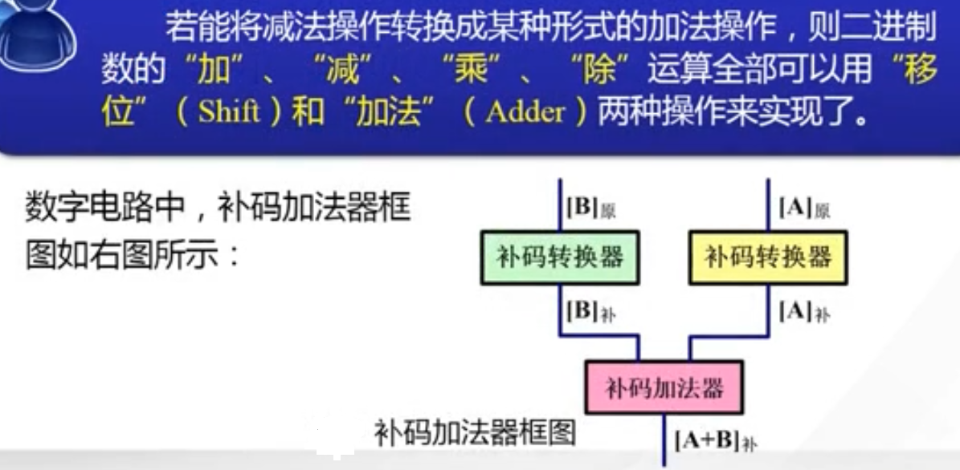

Slide 12
为何用反码及补码？
十进制：1-1=1+（-1）=0
[+1]---[0000 0001]_{原} --- [0000 0001]_{反}--- [0000 0001]_{补}
[-1] ---[1000 0001]_{原} --- [1111 1110]_{反}---[1111 1111]_{补}
用原码运算：
1+（-1）= [0000 0001]_{原}+[1000 0001]_{原}
= [1000 0010]_{原}=-2 出错
计算机内部不能使用原码。为解决减法运算，出现了反码：
1+（-1）= [0000 0001]_{原}+[1000 0001]_{原}
= [0000 0001]_{反}+ [1111 1110]_{反}
= [1111 1111]_{反}
= [1000 0000]_{原}=-0 值正确
但0带符号没有意义，出现补码：

Slide 13
1+（-1）= [0000 0001]_{原}+[1000 0001]_{原}
= [0000 0001]_{补}+ [1111 1111]_{补}
= [0000 0000]_{补}
= [0000 0000]_{原}=0 正确
（-1）+（-127）= [1000 0001]_{原}+[1111 1111]_{原}
= [1111 1111]_{补}+ [1000 0001]_{补}
= [1000 0000]_{补}
= -128 正确

